Slide 1



Практический опыт реализации реформы в российских субъектах
П.В. Вергун,
председатель комитета по реформированию отрасли обращения с отходами «ОПОРЫ РОССИИ»,
руководитель ГК «Чистый город»

Slide 2


Состояние сферы обращения с отходами в России сегодня:
10% – НА ПОЛИГОНЫ, ОТВЕЧАЮЩИЕ
ЭКОЛОГИЧЕСКИМ ТРЕБОВАНИЯМ
5% – НА ПЕРЕРАБОТКУ
Ситуация в сфере ТКО:
85% - ПОПАДАЮТ НА ОБЪЕКТЫ, КОТОРЫЕ НЕ ОБЕСПЕЧИВАЮТ ЭКОЛОГИЧЕСКУЮ БЕЗОПАСНОСТЬ
ОСНОВНЫЕ ПРОБЛЕМЫ ОТРАСЛИ:
ОСНОВНЫЕ ПРОБЛЕМЫ ПЕРЕРАБОТКИ:
РАЗМЕЩЕНИЕ ОТХОДОВ
НА НЕСАНКЦИОНИРОВАННЫХ СВАЛКАХ;
ОТСУТСТВИЕ СОРТИРОВОЧНЫХ И ПЕРЕРАБАТЫВАЮЩИХ МОЩНОСТЕЙ;
ОТСУТСТВИЕ ДОСТАТОЧНОГО
КОЛИЧЕСТВА ОБЪЕКТОВ СФЕРЫ ОБРАЩЕНИЯ С ОТХОДАМИ
НЕ РАЗВИТА СИСТЕМА РАЗДЕЛЬНОГО СБОРА;
РАЗРОЗНЕННОСТЬ РЫНКА
РЕШЕНИЕ:
ВНЕДРЕНИЕ ИНСТИТУТА РЕГИОНАЛЬНОГО ОПЕРАТОРА В СФЕРЕ ОБРАЩЕНИЯ С ТКО,
ЗАПРЕТ НА ЗАХОРОНЕНИЕ ОТДЕЛЬНЫХ КОМПОНЕНТОВ;
СТАВКИ ПО ЭКОЛОГИЧЕСКОМУ СБОРУ И НОРМАТИВАМ

Slide 3


ЦЕЛИ И ЗАДАЧИ РЕФОРМИРОВАНИЯ ОТРАСЛИ ОБРАЩЕНИЯ С ОТХОДАМИ
КОНТРОЛЬ ПОТОКОВ;
ПРОЗРАЧНОСТЬ СИСТЕМЫ (СИСТЕМА ГЛОНАСС)
ПРЕКРАЩЕНИЕ РОСТА ОБРАЗОВАНИЯ НЕСАНКЦИОНИРОВАННЫХ СВАЛОК
ИЗВЛЕЧЕНИЕ ПОЛЕЗНЫХ ФРАКЦИЙ
ИЗ 100% ОБРАЗУЮЩИХСЯ ОТХОДОВ
ПОСТРОЕНИЕ РЕГИОНАЛЬНЫХ И ФЕДЕРАЛЬНЫХ ЭКОТЕХНОПАРКОВ :
ОБРАБАТЫВАЮЩИХ МОЩНОСТЕЙ;
ОБЪЕКТОВ УТИЛИЗАЦИИ И ОБЕЗВРЕЖИВАНИЯ ОРГАНИЧЕСКИХ, СТРОИТЕЛЬНЫХ И ПР. ОТХОДОВ;
ОБЪЕКТОВ ЗАХОРОНЕНИЯ
ЭКОЛОГИЧЕСКИ БЕЗОПАСНОЕ РАЗМЕЩЕНИЕ НЕУТИЛИЗИРУЕМЫХ ФРАКЦИЙ
ДОСТИЖЕНИЕ ДОЛИ УТИЛИЗАЦИИ И ОБЕЗВРЕЖИВАНИЯ – 60-80%
ОСНОВНАЯ ЗАДАЧА –
полная организация сферы обращения с отходами в субъекте в соответствии
с действующим законодательством и дооснащением системы недостающими объектами ТКО – мусороперегрузочными мощностями, объектами размещения и обработки,
а также необходимым количеством спецтехники, оборудованием, тарой.
ПОКАЗАТЕЛЬ ЭФФЕКТИВНОСТИ СИСТЕМЫ:
минимально возможный тариф;
- отсутствие необходимости привлечения бюджетных средств;
доля утилизации и обезвреживания – до 60-80 %

Slide 4

Ключевые вопросы на стадии выбора регионального оператора по обращению с ТКО:
ЗОНИРОВАНИЕ ТЕРРИТОРИИ;
ПРИВЕДЕННАЯ ВАЛОВАЯ ВЫРУЧКА;
ФОРМА СОБСТВЕННОСТИ ОРГАНИЗАЦИИ, ПРЕТЕНДУЮЩЕЙ НА РОЛЬ РЕГИОНАЛЬНОГО ОПЕРАТОРА - КОММЕРЧЕСКАЯ ОРГАНИЗАЦИЯ ИЛИ ГОСУДАРСТВЕННОЕ УЧРЕЖДЕНИЕ;
СОВМЕЩЕНИЕ ФУНКЦИИ РЕГИОНАЛЬНОГО ОПЕРАТОРА – ИНВЕСТОРА;
ФОРМА ВЗАИМОДЕЙСТВИЯ ОРГАНА ВЛАСТИ И ИНВЕСТОРА: ИНВЕСТИЦИОННОЕ ИЛИ КОНЦЕССИОННОЕ СОГЛАШЕНИЕ;

Slide 5

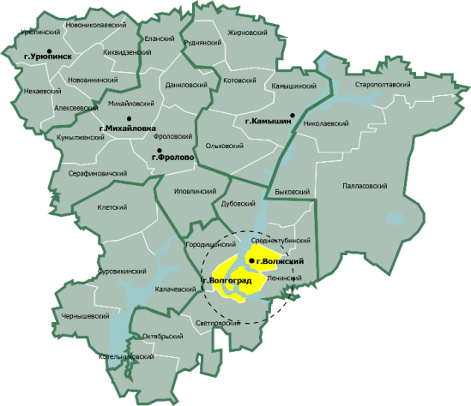
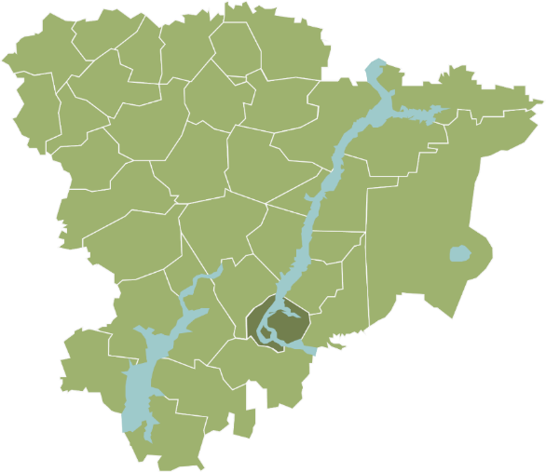


ЗОНИРОВАНИЕ ТЕРРИТОРИИ
ВАРИАНТ 1 -
Деление на городские и сельские зоны
ВАРИАНТ 2 –
Объединение городских и сельских территорий в одну зону
СЕЛЬСКИЕ ТЕРРИТОРИИ
АДМИНИСТРАТИВНЫЙ
ЦЕНТР
КРИТЕРИИ | 1 ВАРИАНТ |  | 2 ВАРИАНТ
 | городская | сельская | все территории
КОЛИЧЕСТВО ЗОН | 1 | 7 | 1
РАСЧЕТНЫЙ ТАРИФ РЕГИОНАЛЬНОГО ОПЕРАТОРА (РО) | 300 | до 1500 | 650
ПЛАТЕЖЕСПОСОБНОСТЬ НАСЕЛЕНИЯ | высокая | низкая | средняя
НАЛИЧИЕ ПОТЕНЦИАЛЬНЫХ РО | высокое | крайне низкое/отсутствие | высокое
СОЦНАПРЯЖЕННОСТЬ | нет | крайне высокая | умеренная
ИНВЕСТПРИВЛЕКАТЕЛЬНОСТЬ (В ЧАСТИ ВОЗВЕДЕНИЯ НЕДОСТАЮЩИХ ОБЪЕКТОВ) | есть | нет | есть
Объединение городских территорий с сельскими снимает риск отсутствия регионального оператора в сельской местности, а также позволяет функционировать системе при доступном тарифе и без привлечения бюджетных средств.

Slide 6


Приведенная валовая выручка
РАСХОДЫ ПО ЗАХОРОНЕНИЮ ТКО
РАСХОДЫ ПО ОБРАБОТКЕ ТКО
Тариф РО,
руб. / м3 -
600-800 руб./куб.м.,
от 50 до 150 рублей на 1 человека.
РАСХОДЫ ПО ОБЕЗВРЕЖИВАНИЮ ТКО
РАСХОДЫ НА ПЕРВИЧНОЕ ТРАНСПОРТИРОВАНИЕ
РАСХОДЫ НА ВТОРИЧНОЕ ТРАНСПОРТИРОВАНИЕ
РАСХОДЫ НА ЗАКЛЮЧЕНИЕ И ОБСЛУЖИВАНИЕ ДОГОВОРОВ (АБОНЕНТСКИЕ РАСХОДЫ)
РАСЧЕТ СЕБЕСТОИМОСТИ ДОЛЖЕН ПРОИЗВОДИТЬСЯ С ПРИВЛЕЧЕНИЕМ ПРОФЕССИОНАЛЬНЫХ ОРГАНИЗАЦИЙ, ИМЕЮЩИХ ПРАКТИЧЕСКИЙ ОПЫТ РАБОТЫ В ДАННОЙ ОТРАСЛИ.
ТАРИФ МОЖЕТ ПОДЛЕЖАТЬ КОРРЕКТИРОВКЕ ПО ИТОГАМ ПЕРВОГО ГОДА РАБОТЫ РЕГИОНАЛЬНОГО ОПЕРАТОРА

Slide 7

Форма собственности регионального оператора
НЕОБХОДИМЫЙ ОБЪЕМ ФИНАНСИРОВАНИЯ В ПЕРВЫЕ ДВА ГОДА
НА 1 МЛН.ЧЕЛ. – до 1,5 МЛРД.РУБ.
ПОКРЫТИЕ КАССОВЫХ РАЗРЫВОВ
(ГОРОД – ОКОЛО 3-6 МЕС., СЕЛЬСКИЕ ТЕРРИТОРИИ - 6-12 МЕС.);
СТРОИТЕЛЬСТВО НЕДОСТАЮЩИХ ОБЪЕКТОВ;
ПРИОБРЕТЕНИЕ СПЕЦТЕХНИКИ И ОБОРУДОВАНИЯ;
ГОСУДАРСТВЕННАЯ СТРУКТУРА
КОММЕРЧЕСКАЯ КОМПАНИЯ
НЕЭФФЕКТИВНАЯ ТРАТА БЮДЖЕТНЫХ СРЕДСТВ НА ОРГАНИЗАЦИЮ ФУНКЦИОНИРОВАНИЯ СИСТЕМЫ;
ЗАПУСК И ФУНКЦИОНИРОВАНИЕ РЕФОРМЫ В МАКСИМАЛЬНО КОРОТКИЕ СРОКИ БЕЗ ПРИВЛЕЧЕНИЯ БЮДЖЕТНЫХ СРЕДСТВ И ГАРАНТИЙ И ПРИ МИНИМАЛЬНОМ ТАРИФЕ ДЛЯ НАСЕЛЕНИЯ
ВЫСОКАЯ ВЕРОЯТНОСТЬ ПОСТРОЕНИЯ НЕЭФФЕКТИВНОЙ СИСТЕМЫ ВВИДУ ПРИВЛЕЧЕНИЯ БЮДЖЕТНЫХ СРЕДСТВ И ОТСУТСТВИЯ СПЕЦИАЛИСТОВ-ПРАКТИКОВ;
КОРРЕКТИРОВКА ТЕРРИТОРАЛЬНОЙ СХЕМЫ ОБРАЩЕНИЯ С ОТХОДАМИ;
РАЗРАБОТКА ВЫСОКОЭФФЕКТИВНОЙ СИСТЕМЫ
ПОТЕНЦИАЛЬНО ВЫСОКАЯ КОРРУПЦИОННАЯ СОСТАВЛЯЮЩАЯ ПРИ РАСПРЕДЕЛЕНИИ ЗОН ОБСЛУЖИВАНИЯ ПОДРЯДНЫМИ ОРГАНИЗАЦИЯМИ И ОПРЕДЕЛЕНИИ СТОИМОСТИ УСЛУГ

Slide 8



СОВМЕЩЕНИЕ ФУНКЦИЙ РЕГИОНАЛЬНОГО ОПЕРАТОРА –
ИНВЕСТОРА
Региональный оператор = инвестор (в случае отсутствия опорных объектов);
Компания, эксплуатирующая опорные объекты = региональный оператор (в случае, если опорные объекты уже возведены).
ТАКАЯ КОНСТРУКЦИЯ ПОЗВОЛЯЕТ:
Достроить недостающие объекты – вспомогательные (мусороперегрузочные мощности) и опорные объекты без бюджетных гарантий в ограниченный временными рамками период.
ДОПОЛНИТЕЛЬНО:
Решить проблему с другими видами отходов, дооснастив объекты установками
по обезвреживанию и утилизации отходов;
Запустить механизм переработки
В СЛУЧАЕ ОТСУТСТВИЯ СИНХРОНИЗАЦИИ:
- Несовпадение сроков возведения объектов может привести к невозможности осуществления законной деятельности и, как следствие, лишению статуса регионального оператора;
- Возникновение конфликтных ситуаций, связанных с вероятной неточностью нормативов веса и объема.

Slide 9



ФОРМА ВЗАИМОДЕЙСТВИЯ ОРГАНА ВЛАСТИ И ИНВЕСТОРА
ИНВЕСТИЦИОННОЕ
СОГЛАШЕНИЕ
КОНЦЕССИОННОЕ СОГЛАШЕНИЕ
ПРИМЕНЕНИЕ ДО И ПОСЛЕ ВЫБОРА РЕГОПЕРАТОРАЕ
ПРИМЕНЕНИЕ ТОЛЬКО ДО ВЫБОРА РЕГОПЕРАТОРА:
В новой реформе субъекты РФ получили возможность привлекать инвесторов без бюджетных гарантий и обязательств, так как в соответствии с территориальной схемой сам РО-инвестор обеспечивает загрузку своих объектов.
Бизнесу экономически целесообразно строить комплексные системы без применения обременительных концессий с постоянными бюджетными дотациями, используя лизинговые программы (оборудование и спецтехника занимает до 60-70%), а также привлекая банковские средства (30-40 % - на построение объектов).
Подобная система стимулирует бизнес применять более эффективные технологии в отличии от концессий, которые зачастую завязаны на бюджетной поддержке и, соответственно, не мотивируют бизнес развиваться и улучшать показатели
Такая конструкция стимулирует развитие экотехнопарков в части постоянного расширения услуг в соответствии с потребностями клиентов, а также позволяет достичь доли утилизации и обезвреживания до 60%

Slide 10


Реализация и корректировка территориальных схем обращения с отходами
Нормативы образования ТКО, учет их образователей.
Зонирование территории до проведения конкурсов по выбору региональных операторов сферы ТКО
Схема размещения объектов ТКО с учетом их спецификации и
формирования потоков отходов
«ДО»
«В
ПРОЦЕССЕ»
Исполнитель:
• региональный оператор сферы ТКО;
•региональные органы исполнительной власти
(уточнение данных в первый год функционирования)
Исполнитель:
• органы власти;
• потенциальные инвесторы;
• потенциальные региональные операторы сферы ТКО
(в период подготовки к конкурсным процедурам)
Корректировка территориальной схемы обращения с отходами целесообразна самим региональным оператором,
как главным исполнителем всей системы

Slide 11
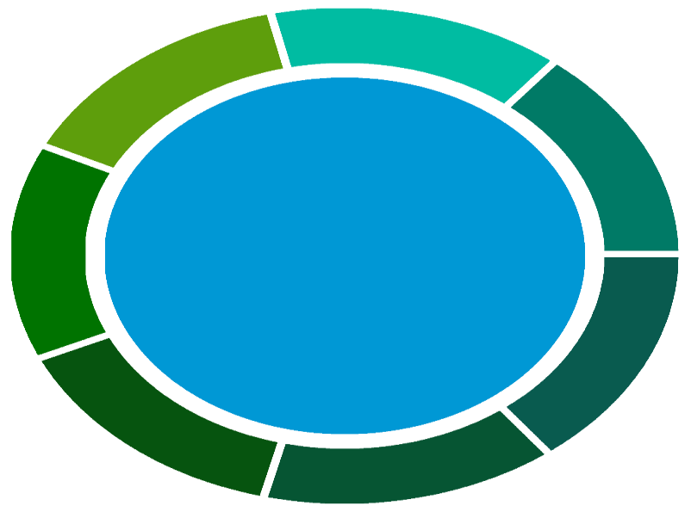


ФУНКЦИИ
Взаимодействие региональных операторов и операторов
РЕГИОНАЛЬНЫЙ ОПЕРАТОР
ОСНОВНЫЕ:
ОПЕРАТОРЫ
ОСНОВНЫЕ:
Строительство и эксплуатация опорных объектов (полигонов, сортировочных комплексов)
Транспортирование
Абонентское обслуживание
Организация потоков
ДОПОЛНИТЕЛЬНЫЕ:
:
Внедрение раздельного сбора
Эксплуатация вспомогательных объектов (мусороперегрузочные мощности)
ДОПОЛНИТЕЛЬНЫЕ
Транспортирование
Строительство и эксплуатация вспомогательных объектов ТКО
Переработка отходов
Переработка отходов
МАКСИМАЛЬНАЯ ИНТЕГРАЦИЯ МАЛОГО И СРЕДНЕГО БИЗНЕСА В НОВУЮ СИСТЕМУ
ОБРАЩЕНИЯ С ОТХОДАМИ:
стабильность системы;
снижение предпринимательского и социального напряжения.

Slide 12

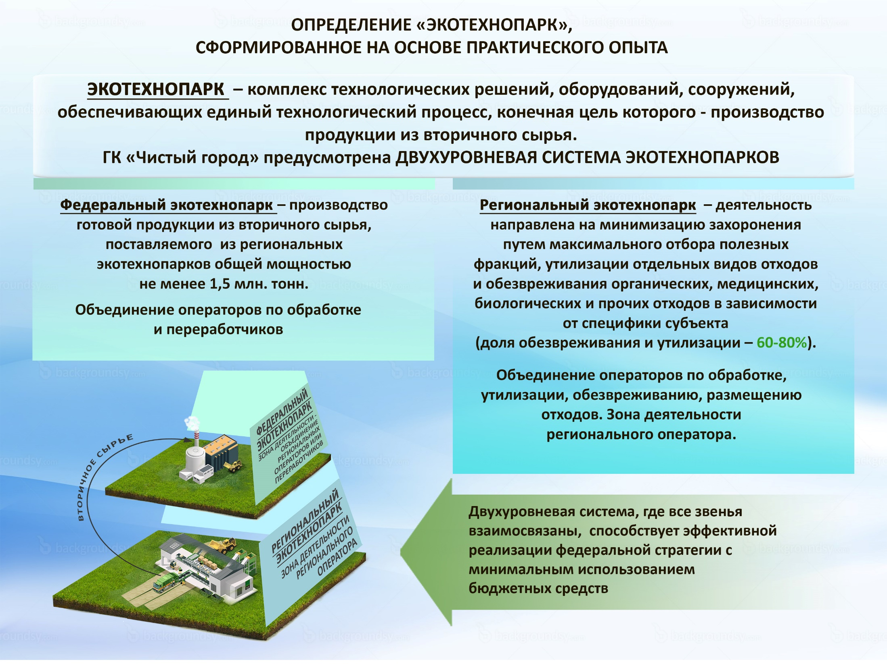

Slide 13
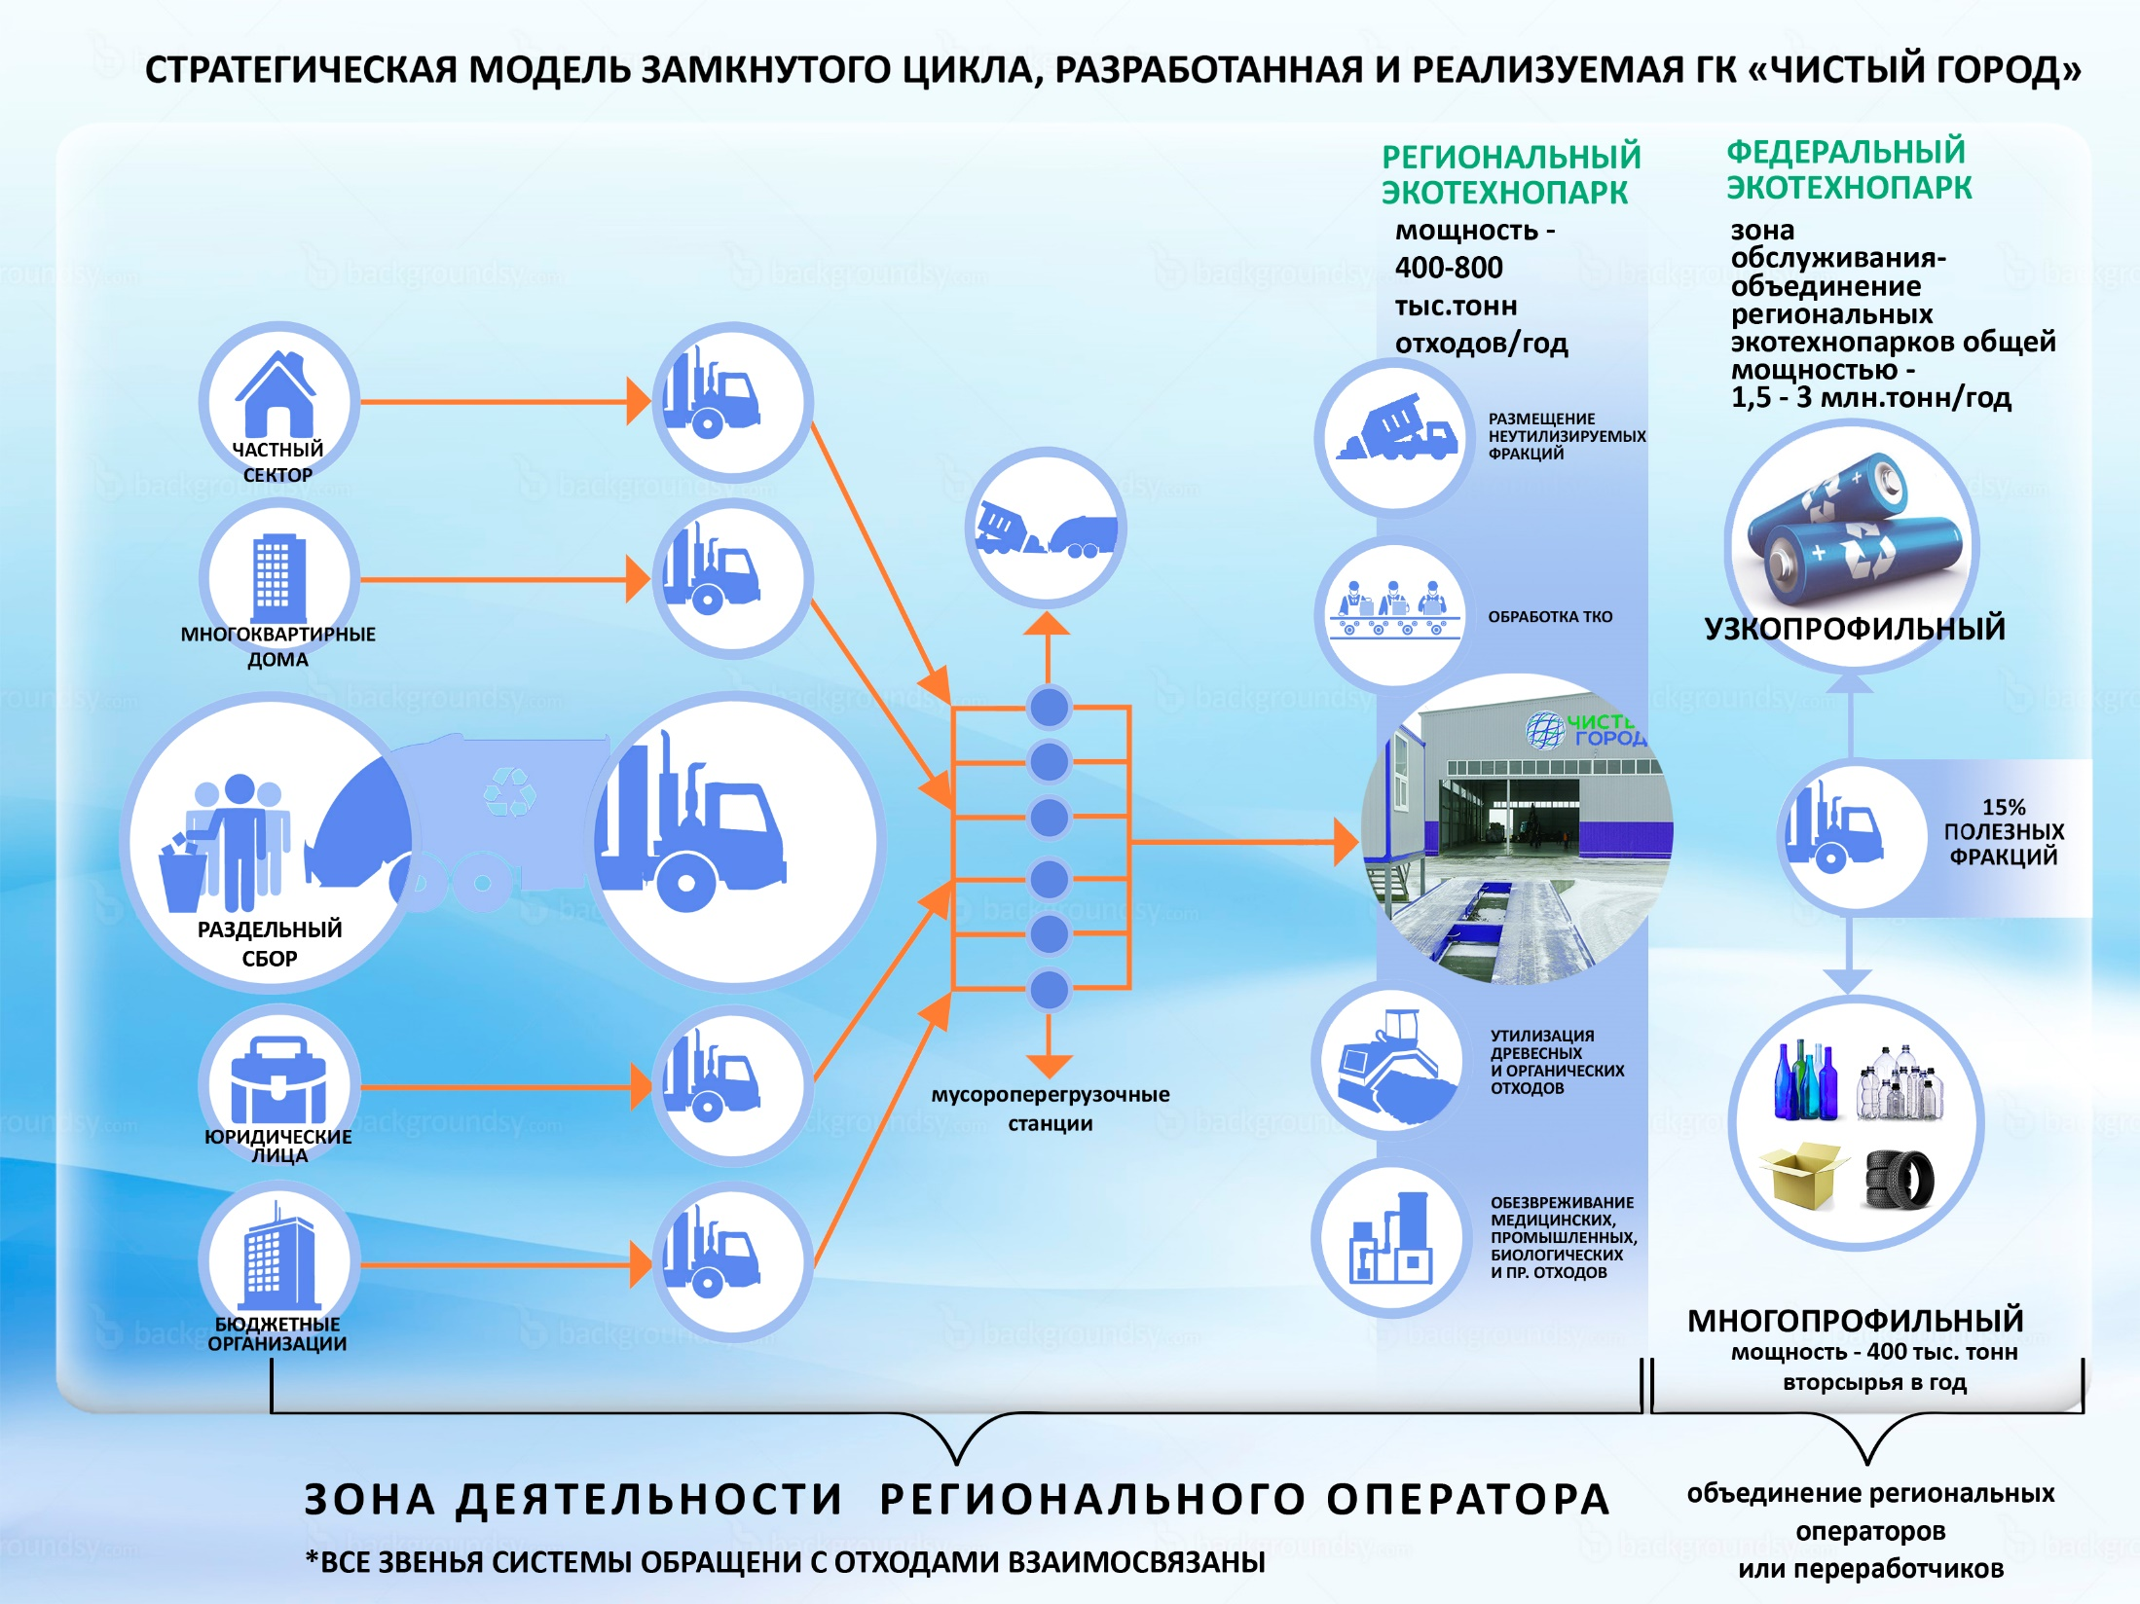
СТРАТЕГИЧЕСКАЯ МОДЕЛЬ ЗАМКНУТОГО ЦИКЛА
Раздельный сбор как часть системы

Slide 14
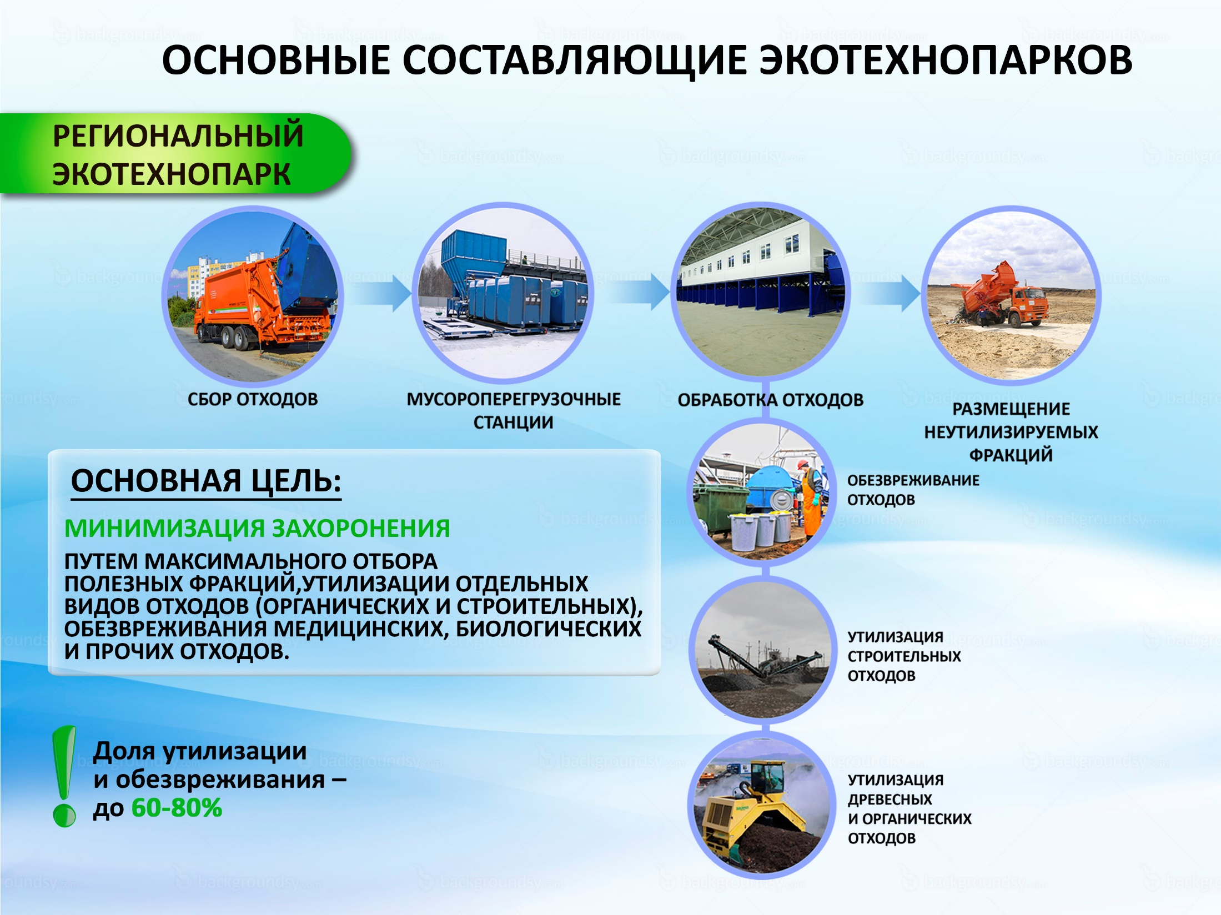

Slide 15
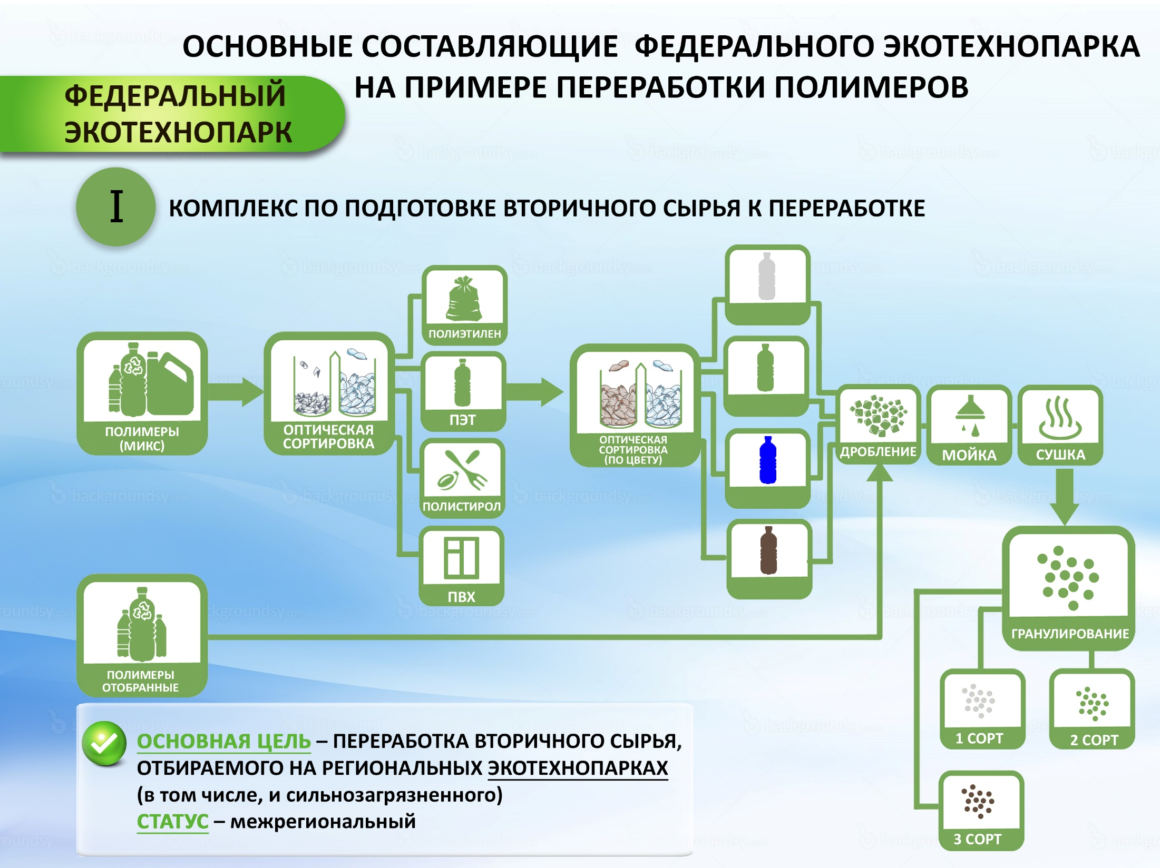

Slide 16
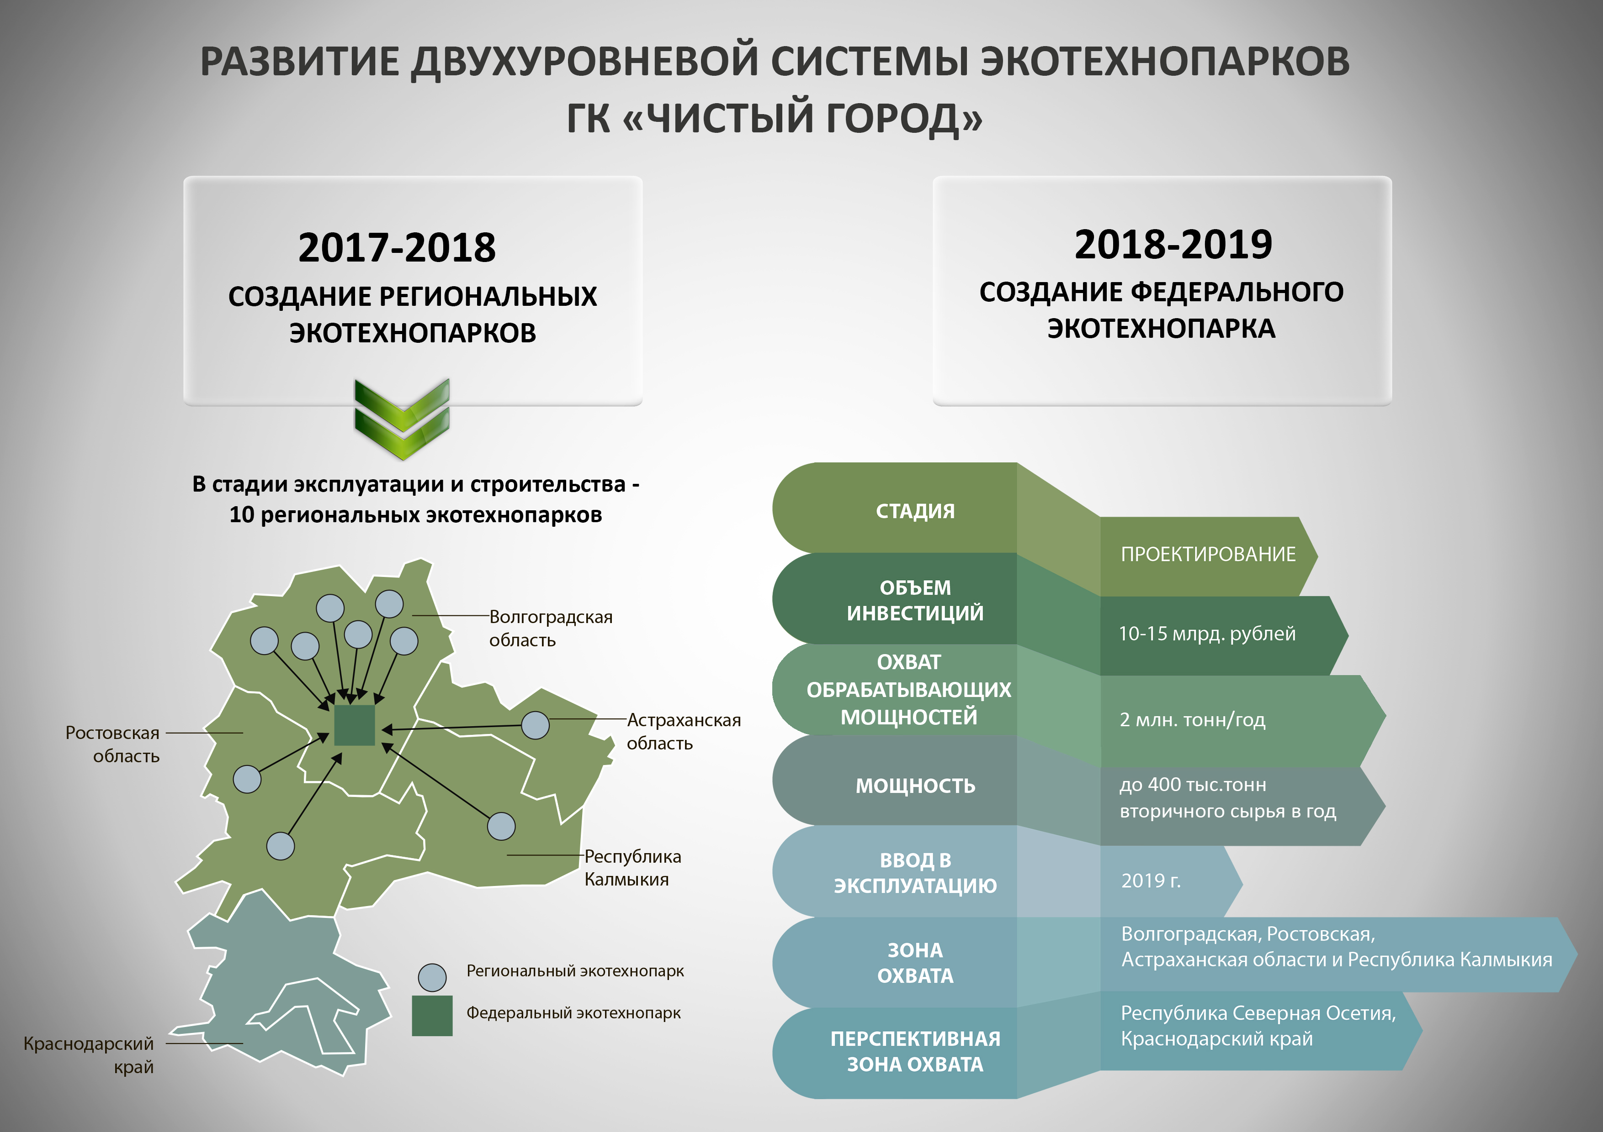

Slide 17
РЕКОМЕНДУЕМЫЙ КАЛЕНДАРНЫЙ ПЛАН РЕФОРМИРОВАНИЯ ОТРАСЛИ
ЭТАПЫ РАЗВИТИЯ ОТРАСЛИ | 2017 | 2018 | 2019 |  | 2020
ВЫБОР РЕГИОНАЛЬНОГО ОПЕРАТОРА В СФЕРЕ ОБРАЩЕНИЯ ТКО
СТРОИТЕЛЬСТВО РЕГИОНАЛЬНЫХ ЭКОТЕХНОПАРКОВ С УЧЕТОМ СОРТИРОВОЧНЫХ МОЩНОСТЕЙ
ПЕРЕРАБОТКА НА СУЩЕСТВУЮЩИХ ПРОИЗВОДСТВАХ НАИБОЛЕЕ РАСПРОСТРАНЕННЫХ КОМПОНЕНТОВ
СТРОИТЕЛЬСТВО ФЕДЕРАЛЬНЫХ ЭКОТЕХНОПАРКОВ (ПЕРЕРАБАТЫВАЮЩИЕ МОЩНОСТИ)
ПРОИЗВОДСТВО ТОВАРОВ НА БАЗЕ ФЕДЕРАЛЬНЫХ ЭКОТЕХНОПАРКОВ
В СООТВЕТСТВИИ С ВНЕДРЕНИЕМ ЗАПРЕТА НА ЗАХОРОНЕНИЕ И ПОЭТАПНЫМ УВЕЛИЧЕНИЕМ СТАВОК ЭКОЛОГИЧЕСКОГО СБОРА
ЭТАПЫ РАЗВИТИЯ ОТРАСЛИ ДОЛЖНЫ ДВИГАТЬСЯ В СООТВЕТСТВИИ С КАЛЕНДАРНЫМ ПЛАНОМ ДЛЯ ИСКЛЮЧЕНИЯ КОЛЛАПСА СИСТЕМЫ ОБРАЩЕНИЯ С ОТХОДАМИ

Slide 18



Slide 19




РАЗРАБОТКА И ВНЕДРЕНИЕ ЕДИНОЙ В РОССИИ ЭЛЕКТРОННОЙ МОДЕЛИ
ПО ОБРАЩЕНИЮ С ОТХОДАМИ С ЦЕЛЬЮ ПОЛУЧЕНИЯ ПОЛНОЙ
СТАТИСТИКИ В СФЕРЕ
ОПТИМИЗАЦИЯ СИСТЕМЫ В ЧАСТИ РАЦИОНАЛЬНОГО РАСПРЕДЕЛЕНИЯ МЕСТ РАЗМЕЩЕНИЯ ОБЪЕКТОВ УТИЛИЗАЦИИ;
ВНЕДРЕНИЕ МЕЖРЕГИОНАЛЬНЫХ ТЕРРИТОРИАЛЬНЫХ СХЕМ ОБРАЩЕНИЯ С ОТХОДАМИ;
ПРОВЕРКА ДОСТОВЕРНОСТИ ВЫПОЛНЕНИЯ НОРМАТИВОВ УТИЛИЗАЦИИ
ЗАПОЛНЕНИЕ-
Региональные операторы, операторы, переработчики (выполняющие нормы утилизации)
и региональные власти
С ЦЕЛЬЮ УЛУЧШЕНИЯ ЭКОНОМИЧЕСКИХ ПОКАЗАТЕЛЕЙ И УМЕНЬШЕНИЯ ТАРИФА ДЛЯ НАСЕЛЕНИЯ

